Slide 1
Слышать будущее и готовится к нему…. 3 марта Всемирный День слуха
БУЗ ВО «Воронежская областная детская клиническая больница № 1»
Петрова И. П.
Заведующая сурдологопедическим кабинетом,
главный внештатный детский сурдолог Воронежской области

Slide 2
Прогноз ВОЗ:
2050
2030
2018
900 млн
человек
630 млн
человек
466 млн
человек
…страдают потерей слуха во всем мире

Slide 3
Всемирный день охраны здоровья уха и слуха учредила ВОЗ 03.03.2007 года.
Частота встречаемости нарушений слуха:
2 - 4 % населения земного шара имеют снижение слуха
466 млн. людей страдают от нарушения слуха, из которых более 30 млн. составляют дети
С возрастом число нарушений слуха удваивается каждые 10 лет

Slide 4
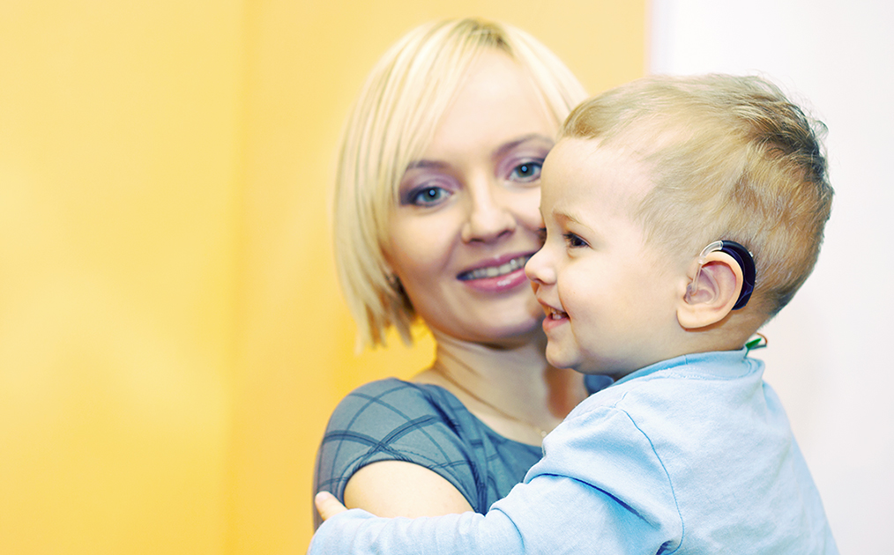
Сегодня, по мнению ВОЗ, важно знать две вещи о детском слухе:
Ряд причин снижения слуха у детей можно предотвратить с помощью мер общественного здравоохранения
Ранняя диагностика нарушений слуха у ребёнка, позволяет начать реабилитацию как можно раньше

Slide 5
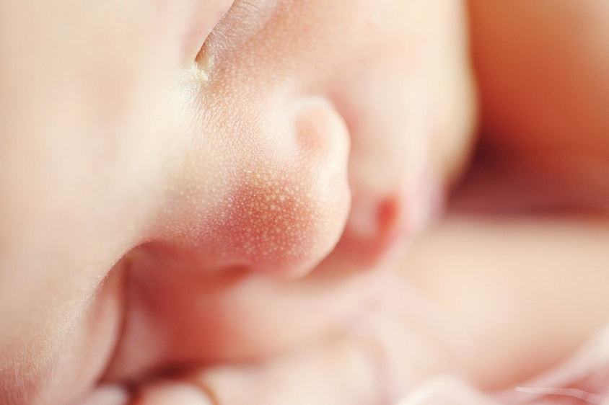
Нарушения слуха встречаются у 1-2 из 1000 новорожденных.
Среди младенцев, находящихся в палатах интенсивной терапии, отделениях выхаживания недоношенных частота встречаемости нарушений слуха возрастает до 20-30 на 1000.
У 1-3 детей из 1000 нарушение слуха развивается на 1-2 году жизни.

Slide 6
Врожденная и ранняя тугоухость занимают одно из ведущих мест в структуре причин детской психоневрологической инвалидности
Причины сенсоневральной тугоухости:
патология беременности и родов,
отягощенная наследственность,
тяжелые инфекции,
травмы, в том числе акустические

Slide 7
Генетические аспекты сенсоневральной тугоухости
В мире от 35 до 42 % ( в России до 50%) пациентов с врожденной тугоухостью имеют генетическую природу заболевания.
В настоящее время проводится ДНК-диагностика 8 генов (GJB2, GJB6, MYO15, SLC26A4 и другие), включая анализ около 200 мутаций, приводящих к нарушению слуха.
Разные мутации одного гена вызывают разные формы тугоухости (рецессивные и доминантные, синдромальные и несиндромальные).
Проблемы молекулярной диагностики вызваны уникальной для моногенного заболевания генетической гетерогенности.

Slide 8
Наиболее часто встречается врожденная тугоухость , обусловленная изменениями в гене GJB2
(ген, который кодирует белок коннексин-26)
Встречается у 1 на 2000 новорожденных.
В 2 раза чаще муковисцидоза !
В 5 раз чаще фенилкетонурии !

Slide 9
-75% наследственных форм тугоухости имеют аутосомно-рецессивный тип наследования (единичные случаи в семье)
-70% детей с СНТ имеют слышащих родителей
-45 % детей с СНТ не имеют слабослышащих родственников

Slide 10
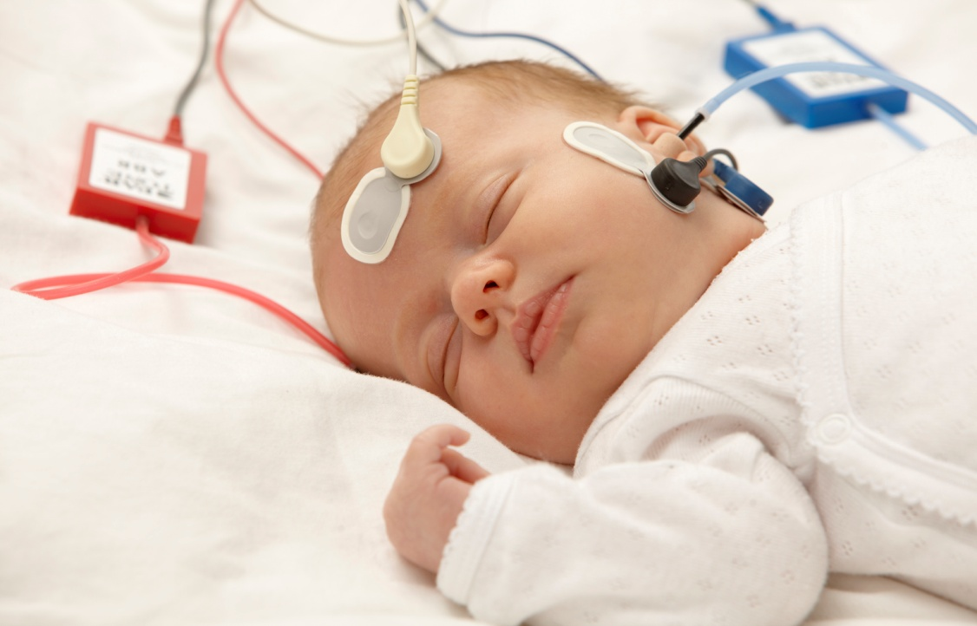
Успешное внедрение тотального аудиологического скрининга в России в 2008 году, основанного на объективных методах исследования позволило:
прогнозировать необходимость в слухопротезировании или кохлеарной имплантации
максимально эффективно социально адаптировать детей с нарушением слуха в обществе;

Slide 11
I этап
регистрация ОАЭ в роддоме
Тест пройден
Тест не пройден
Повторная регистрация ОАЭ в ДП (1 мес.)
√
√
Повторное обследование в ДП в 3 мес.
√
II этап
Обследование в сурдоцентре ОДКБ (тимпанометрия, КСВП, ЗВОАЭ, DP, ASSR)

Slide 12
Патология уха, впервые выявленная на приеме сурдолога в 2017 году

Slide 13
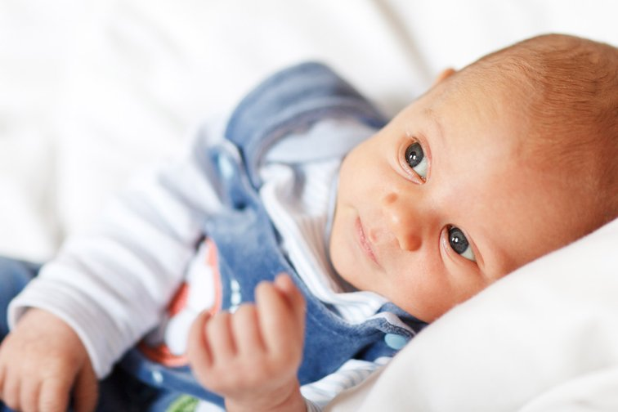
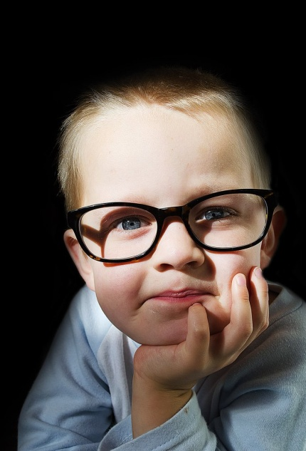
Выявляемость первичной СНТ I – IV степени за 2015 – 2017 по данным сурдологического кабинета БУЗ ВО «ВОДКБ № 1»

Slide 14
Кохлеарная имплантация – система мероприятий с использованием высокотехнологичных средств, которая направлена на восстановление слуха.
Кохлеарная имплантация состоит из нескольких этапов:
Предварительное аудиологическое обследование кандидатов
Хирургическое вмешательство
Реабилитация

Slide 16
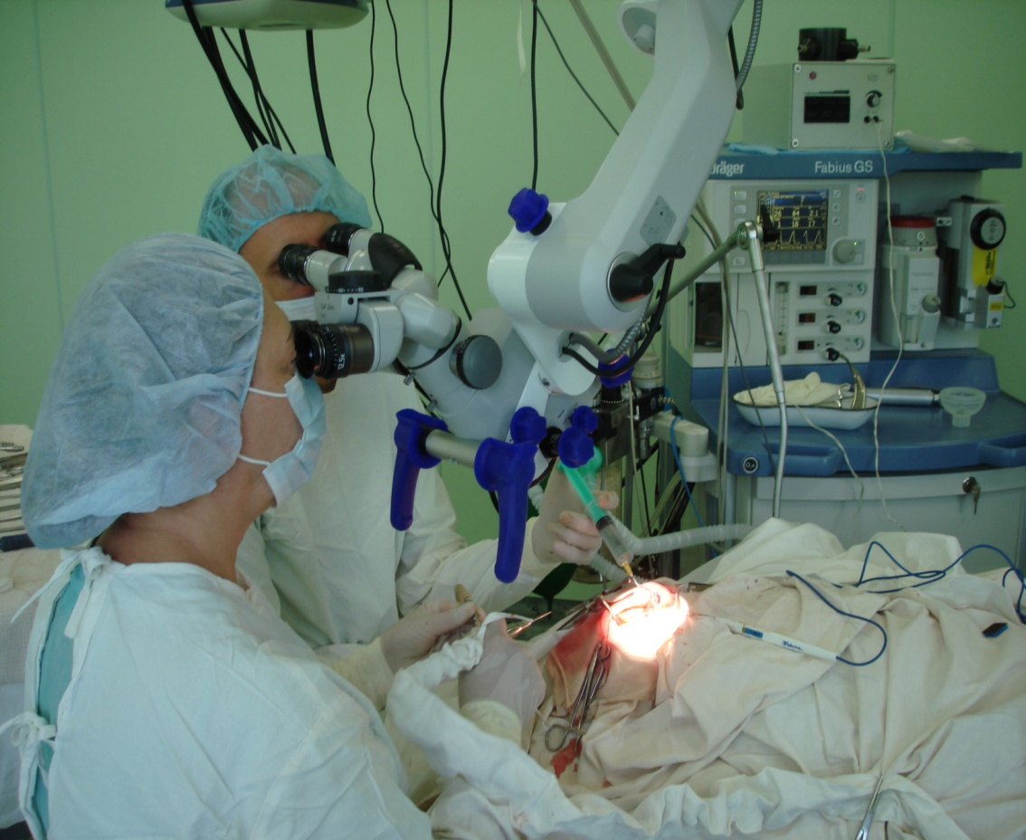
С 2008 г на базе БУЗ ВО «ВОДКБ № 1» проведено более 300 операций кохлеарная имплантация (КИ)

Slide 17
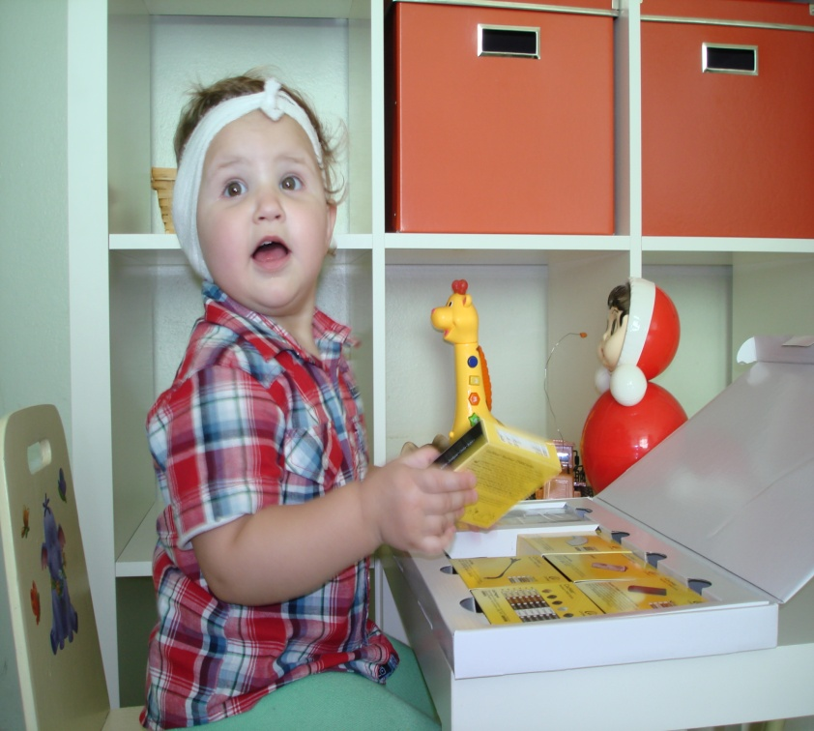
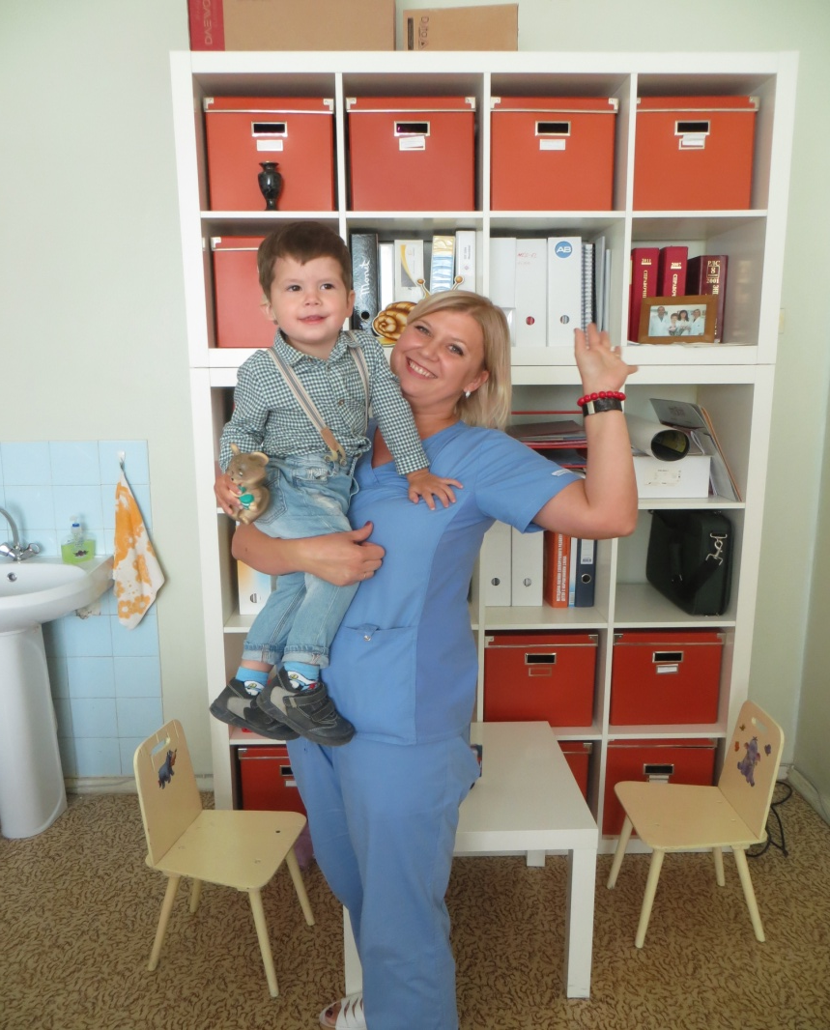
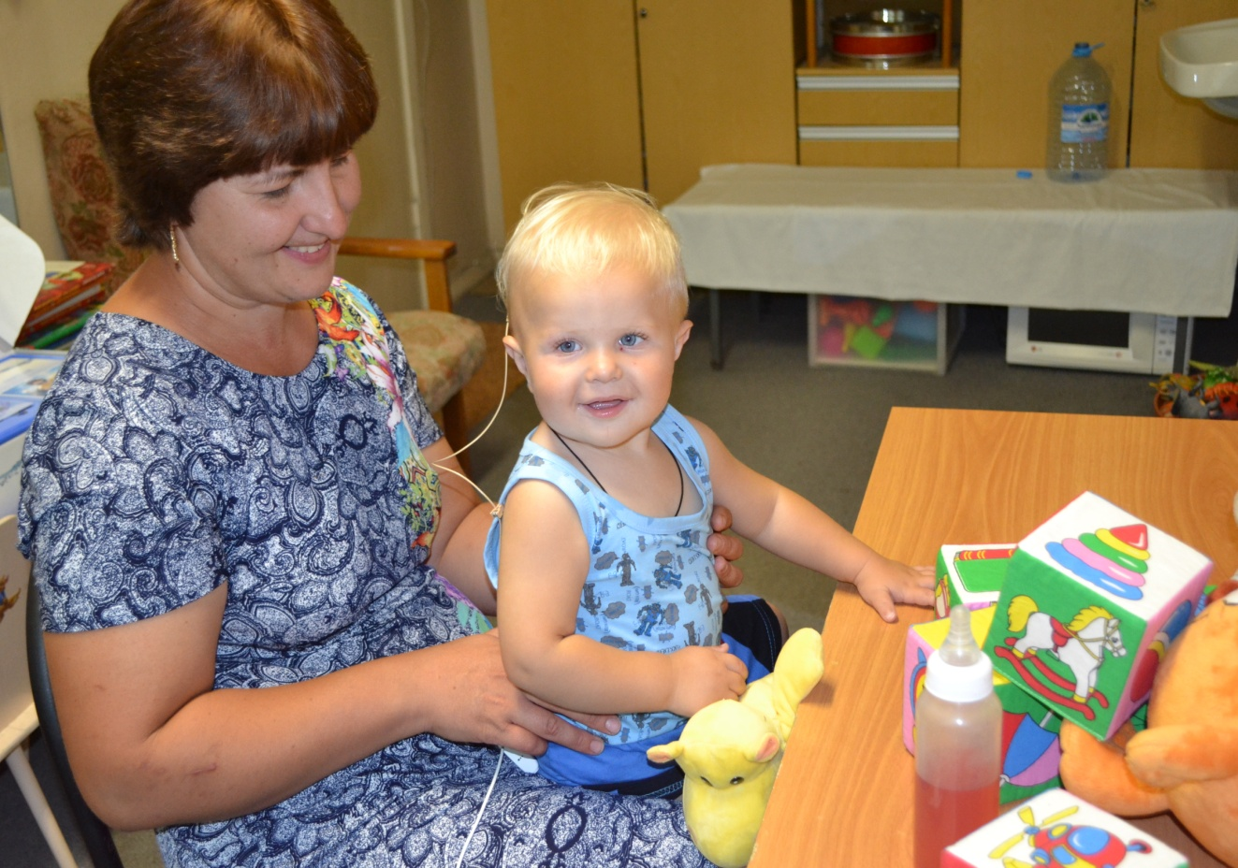
Всего на «Д» учете состоит более 300 детей после КИ. 173 воронежских пациента после кохлеарной имплантации наблюдаются в БУЗ ВО «ВОДКБ №1»
Дети до 3 лет составляют 58%

Slide 18
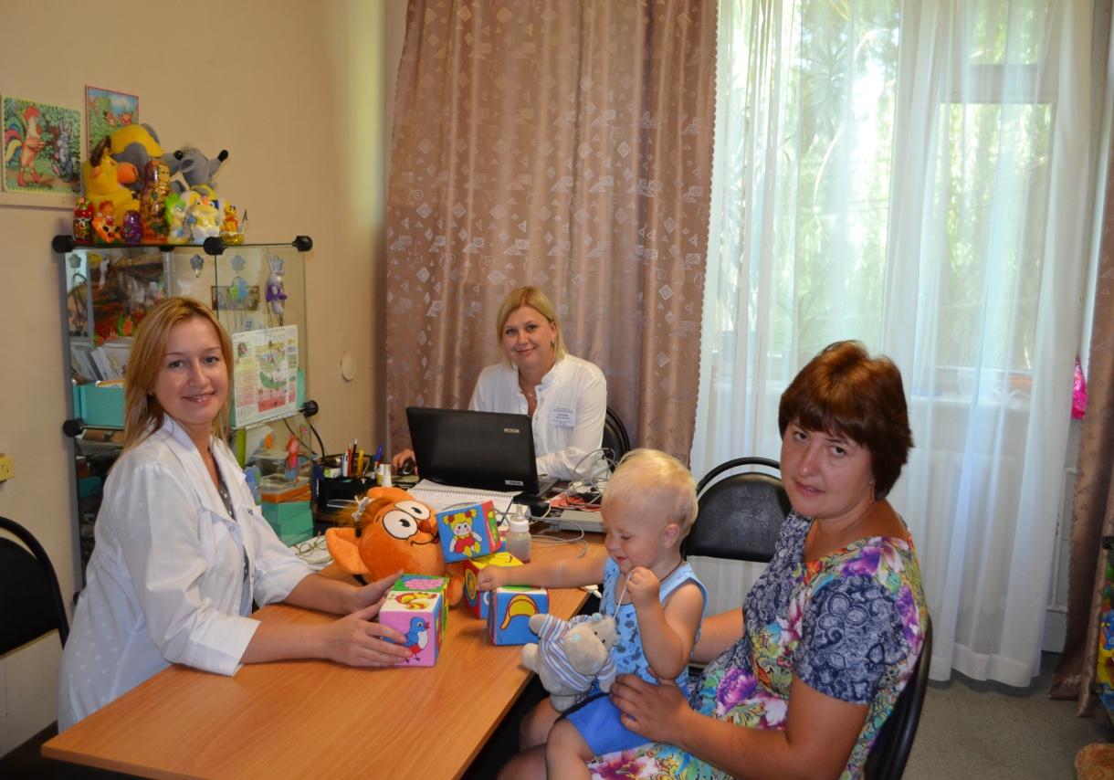
Реабилитация пациентов проводится на базе сурдологопедического кабинета БУЗ ВО «ВОДКБ № 1».
Включает:
Настройки речевого процессора от 1 до 6 раз в год.
Занятия с сурдопедагогом.

Slide 19
Результаты кохлеарной имплантации в Воронежской области.
35,6 % посещают массовые детские сады и школы и обучаются в ВУЗах.
36,2% обучаются в специализированных детских учреждениях.
28,2 % занимаются с сурдопедагогом индивидуально.

Slide 20
Отказы от КИ среди впервые выявленной СНТ за период 2009 – 2017 г. г.

Slide 22
Спасибо за внимание !

